Slide 1
Κινησιολογία ΙI (Θ)
Ανοικτά Ακαδημαϊκά Μαθήματα στο ΤΕΙ Αθήνας
Ενότητα 4: Μύες προσθιο-πλάγιου κορμού και Κρανιο-αυχενικής μοίρας
Παλίνα Καρακασίδου, PT, OMT, MManipTher, MSc, PhD
Τμήμα Φυσικοθεραπείας
Το περιεχόμενο του μαθήματος διατίθεται με άδεια Creative Commons εκτός και αν αναφέρεται διαφορετικά | Το έργο υλοποιείται στο πλαίσιο του Επιχειρησιακού Προγράμματος «Εκπαίδευση και Δια Βίου Μάθηση» και συγχρηματοδοτείται από την Ευρωπαϊκή Ένωση (Ευρωπαϊκό Κοινωνικό Ταμείο) και από εθνικούς πόρους.

Slide 2
Κοιλιακοί μύες 1/2
Φυσιολογικές λειτουργίες της ομάδας των κοιλιακών μυών:
Υποστηρίζουν και προστατεύουν τα σπλάχνα.
Αυξάνουν την ενδοκοιλιακή και ενδοθωρακική πίεση με αποτέλεσμα να βοηθούν στην έντονη εκπνοή, στο βήξιμο, στις κενώσεις και στον τοκετό.
Σταθεροποιούν και κινούν την ΣΣ.

Slide 3
Κοιλιακοί μύες 2/2
“1112 Muscles of the Abdomen”, από CFCF διαθέσιμο με άδεια CC BY 3.0

Slide 4
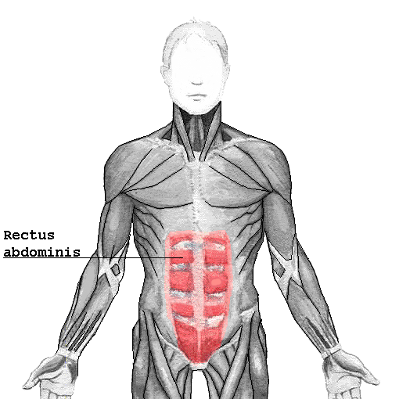
Ορθός κοιλιακός μυς
Δεξής και αριστερός βρίσκεται στην θήκη του κοιλιακού που σχηματίζεται από τις απονευρώσεις των υπόλοιπων κοιλιακών.
Εκφύεται από την ξιφοειδή απόφυση και τους χόνδρους των πλευρών 5-7.
Καταφύεται στο ηβικό οστούν και τους συνδέσμους που υποστηρίζουν την ηβική σύμφυση.
Εννεύρωση: μεσοπλεύρια νεύρα Θ7-Θ12.
“Rectus abdominis”, από Nikai διαθέσιμο με άδεια CC BY-SA 3.0

Slide 5
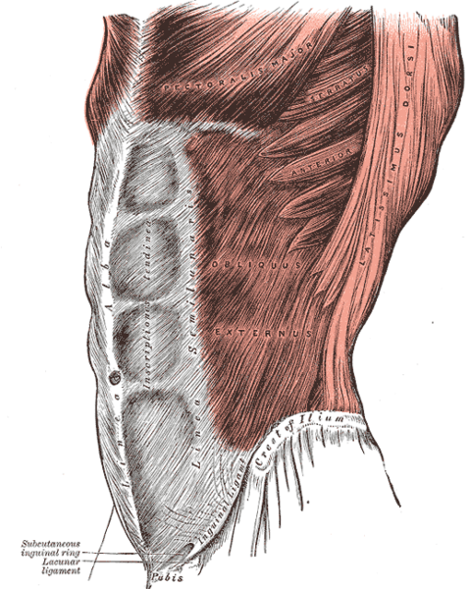
Έξω λοξός κοιλιακός μυς
Είναι πιο μεγάλος και πιο επιφανειακός από τον έσω λοξό.
Οι ίνες του κατευθύνονται από τα άνω και έξω προς τα κάτω και έσω.
Εκφύεται από την έξω επιφάνεια της 4^{ης} έως 12^{ης} πλευράς.
Καταφύεται στην άνω ήμισυ επιφάνεια της λαγόνιας ακρολοφίας και στην λευκή γραμμή μέσω της απονεύρωσής του.
Εννεύρωση: μεσοπλεύρια νεύρα Θ8-Θ12, λαγονο-υπογάστριο (Ο1) και λαγονο-βουβωνικό (Ο1) νεύρο.
“Gray392”, από Pngbot διαθέσιμο ως κοινό κτήμα

Slide 6
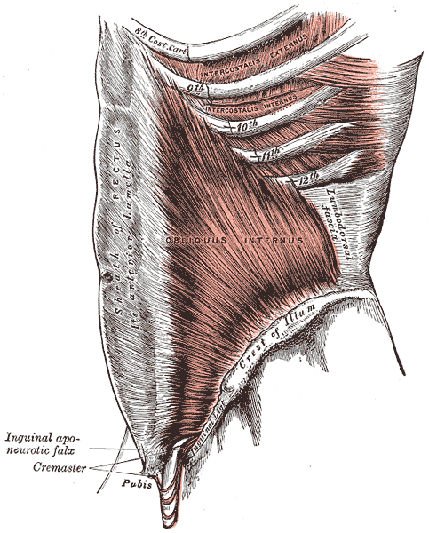
Έσω λοξός κοιλιακός μυς
Βρίσκεται κάτω από τον έξω λοξό σχηματίζοντας το δεύτερο στρώμα των κοιλιακών.
Εκφύεται από τα πρόσθια 2/3 της λαγόνιας ακρολοφίας, την θωρακο-οσφυϊκή περιτονία και τον βουβωνικό σύνδεσμο.
Καταφύεται στην 9^{η} – 12^{η} πλευρά και μέσω της απονεύρωσης στην λευκή γραμμή.
Εννεύρωση: μεσοπλεύρια νεύρα Θ8-Θ12, λαγονο-υπογάστριο (Ο1) και λαγονο-βουβωνικό (Ο1) νεύρο.
“Gray395”, από Pngbot διαθέσιμο ως κοινό κτήμα

Slide 7
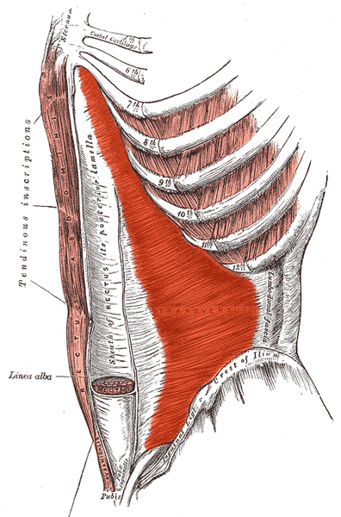
Εγκάρσιος κοιλιακός μυς
Βρίσκεται κάτω από τον έσω λοξό και αποτελεί το 3^{ο} στρώμα των κοιλιακών.
Εκφύεται από την θωρακο-οσφυϊκή περιτονία, τα πρόσθια 2/3 της λαγόνιας ακρολοφίας, από τους χόνδρους των πλευρών 6-10 τις πλευρές 11 και 12 και από τον βουβωνικό σύνδεσμο.
Καταφύεται στην λευκή γραμμή.
Εννεύρωση: μεσοπλεύρια νεύρα Θ7-Θ12, λαγονο-υπογάστριο (Ο1) και λαγονο-βουβωνικό (Ο1) νεύρο.
“Transversus abdominis”, από Uwe Gille διαθέσιμο ως κοινό κτήμα

Slide 8
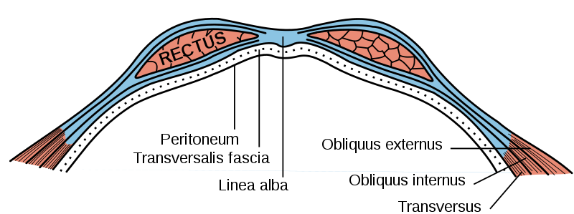
Σχηματισμός θήκης του ορθού κοιλιακού μυός
“Gray399”, από Mysid διαθέσιμο ως κοινό κτήμα

Slide 9
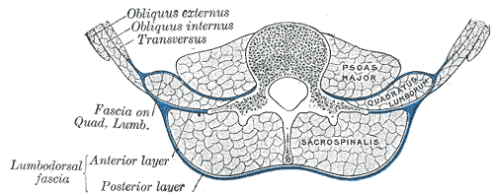
Οπίσθια πρόσφυση θήκης
“Gray388”, από Pngbot διαθέσιμο ως κοινό κτήμα

Slide 10
Ενέργεια κοιλιακών μυών 1/2
Αμφίπλευρη ενέργεια:
Κάμπτει τον θώρακα και την άνω ΟΜ (οι στροφικές ροπές αλληλοεξουδετερώνονται από τους αντίθετους λοξούς).
Κλίνει (στρέφει) την λεκάνη προς τα πίσω.
Μονόπλευρη ενέργεια:
Κάμπτουν προς τα πλάγια τον κορμό (σύστοιχος έσω και έξω λοξός) σε συνεργασία κυρίως με τους ιερονωτιαίους μύες.
Οι λοξοί κοιλιακοί είναι οι πλέον αποτελεσματικοί μύες για την στροφή του κορμού.

Slide 11
Ενέργεια κοιλιακών μυών 2/2
Η ενεργοποίηση του εγκάρσιου κοιλιακού:
Μειώνει την περίμετρο της μέσης.
Σταθεροποιεί τους οσφυϊκούς σπονδύλους μέσω της θωρακο-οσφυϊκής περιτονίας και της αύξησης της ενδοκοιλιακής πίεσης.
Σταθεροποιεί την λευκή γραμμή.
Σταθεροποιεί τις πλευρές στις οποίες καταφύεται.

Slide 12
Από ύπτια θέση κάμψη και στροφή κορμού
© Donald A. Neumann, “Kinesiology of the Musculoskeletal System: Foundations for Rehabilitation”, Mosby/Elsevier, 2010

Slide 13
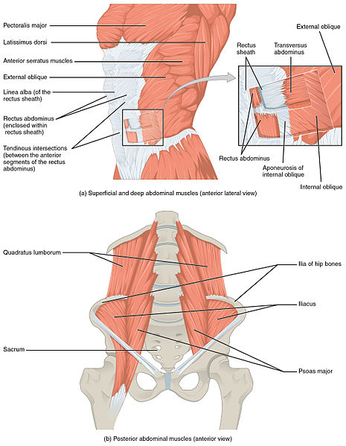
Λαγονοψοΐτης μυς
Ψοΐτης
Εκφυση: εγκάρσιες αποφύσεις, σώματα του Θ12 έως τον Ο5 και μεσοσπονδύλιους δίσκους.
Λαγόνιος
Έκφυση: λαγόνιος βόθρος, λαγόνια ακρολοφία και μικρή περιοχή του ιερού κοντά στην ιερολαγόνια άρθρωση.
“1112 Muscles of the Abdomen”, από CFCF διαθέσιμο με άδεια CC BY 3.0
Οι δύο μύες συγκλίνουν στο ύψος του περιφερικού άκρου του βουβωνικού συνδέσμου και καταφύονται με κοινό τένοντα στον ελάσσονα τροχαντήρα.
Εννεύρωση: μηριαίο νεύρο (Ο1-Ο4).

Slide 14
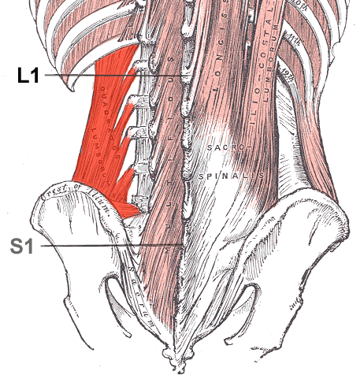
Τετράγωνος οσφυϊκός
Έκφυση: λαγόνια ακρολοφία και οσφυο-λαγόνιοι σύνδεσμοι.
Κατάφυση: 12^{η} πλευρά και κορυφές εγκάρσιων αποφύσεων των Ο1-Ο4.
Εννεύρωση: πρόσθιοι κλάδοι των Θ12-Ο3.
Ενέργεια: σταθεροποιεί την 12^{η} πλευρά και ανυψώνει την λεκάνη σύστοιχα, ουσιαστικά είναι ένας μυς αίνιγμα.
“Quadratuslumborum”, από Uwe Gille διαθέσιμο ως κοινό κτήμα

Slide 15
Τετράγωνος οσφυϊκός - Ενέργεια
Είναι αίνιγμα διότι:
Λόγω της θέσης του, θα μπορούσε να κάνει πλάγια κάμψη του κορμού, αλλά έχει μικρό μοχλοβραχίονα και μικρό μέγεθος για να αναπτύξει μεγάλη ροπή (η μέγιστη ροπή που μπορεί να αναπτύξει είναι ~35 Νm).
Αφού ενεργεί πίσω από τον μετωπιαίο άξονα θα ήταν αποτελεσματικός εκτείνοντας της ΟΜ, όμως η ικανότητά του για έκταση είναι πολύ περιορισμένη σε ~ 20 Nm που αποτελεί το > 10% της ροπής που αναπτύσσουν οι υπόλοιποι εκτείνοντες.
Οι ΕΜΓ μελέτες δείχνουν ότι ενεργοποιείται σε όλες τις κινήσεις του κορμού (κάμψη-έκταση-πλάγια κάμψη).
Η πιθανή λειτουργία του να είναι η σταθεροποίηση των οσφυϊκών σπονδύλων.

Slide 16
Εγκάρσια διατομή στο επίπεδο Ο3
© Donald A. Neumann, “Kinesiology of the Musculoskeletal System: Foundations for Rehabilitation”, Mosby/Elsevier, 2010

Slide 17
Ισομετρική άσκηση κοιλιακών
Παράδειγμα εικόνας
Κρατώντας σε ισορροπία τον κορμό καθήμενος πάνω σε μία μπάλα.
Σε ύπτια θέση με τα κάτω άκρα σε κάμψη, κρατώντας σταθερή την ΟΜ, ανύψωση των άνω άκρων.
Σε ύπτια θέση με τα κάτω άκρα σε κάμψη, κρατώντας σταθερή την ΟΜ, ελαφρά ανύψωση του κάτω άκρου.
Σε ύπτια θέση με τα κάτω άκρα σε κάμψη, κρατώντας σταθερή την ΟΜ και το ένα κάτω άκρο, απαγωγή του άλλου κάτω άκρου.
exercisesbest.us

Slide 18
Κίνηση στο οβελιαίο και μετωπιαίο επίπεδο με σταθερή την λεκάνη
Παράδειγμα εικόνας
Όπως παραπάνω, αλλά με στροφή του κορμού.
Από πλάγια θέση (αριστερά), πλάγια κάμψη κορμού δεξιά.
exercisesbest.us

Slide 19
Κίνηση του κορμού και λεκάνης στο οβελιαίο επίπεδο με σταθερά ισχία
Παράδειγμα εικόνας
Όπως παραπάνω, αλλά με στροφή κορμού.
Στην γονυπετή στήριξη προσθέτοντας βάρος στα χέρια.
Στην γονυπετή στήριξη, κάμψη και έκταση κορμού (άσκηση γάτας).
home-weight-training-for-women.com

Slide 20
Κίνηση στο οβελιαίο και μετωπιαίο επίπεδο με σταθερό κορμό
Παράδειγμα εικόνας
Όπως παραπάνω, αλλά με αξονική στροφή του κορμού.
Από ύπτια θέση, οπίσθια κλίση της λεκάνης.
Από ύπτια θέση, κάμψη του ισχίου με το γόνατο σε έκταση.
Από πλάγια θέση αριστερά, στηριζόμενοι στον αγκώνα, ανύψωση της λεκάνης (αν και εδώ σταθερό είναι το άνω άκρο και η άνω ΘΜ).
lovingfit.com

Slide 21
Μύες της προσθιο-πλάγιας επιφάνειας του αυχένα
Στερνοκλειδομαστοειδής.
Σκαληνοί (πρόσθιος, μέσος, οπίσθιος).
Μακρός τραχηλικός.
Πρόσθιος μακρός ορθός κεφαλικός.
Πρόσθιος βραχύς ορθός κεφαλικός.
Πλάγιος (ή έξω) ορθός κεφαλικός.
Μυώδες πλάτυσμα.
Υπερϋοειδείς μύες (διγάστωρ, βελονοειδής, γναθοειδής, γενειακός).
Υποϋοειδείς μύες (στερνοϋοειδής, θυρεοϋοειδής, στερνοθυροειδής, ωμοϋοειδής.

Slide 22
Στερνοκλειδομαστοειδής μυς 1/2
Έκφυση: μαστοειδής απόφυση του κροταφικού οστού και το έξω ήμισυ της άνω αυχενικής γραμμής του ινιακού οστού.
Κατάφυση: με δύο κεφαλές στην λαβή του στέρνου και στο έσω 1/3 της κλείδας.
Εννεύρωση: παραπληροματικό νεύρο (ΧΙ κρανιακή συζυγία) και αυχενικό πλέγμα (Α2-Α3)
Ενέργεια:
Αμφίπλευρη: μπορεί να κάμψη ή να εκτείνει το κεφάλι ανάλογα με την αρχική θέση της κεφαλής και του αυχένα.
Μονόπλευρη: πλάγια κάμψη και αντίθετη στροφή της κεφαλής και του αυχένα.
Επικουρικός εισπνευστικός μυς.

Slide 23
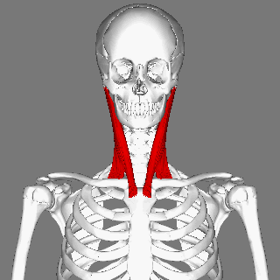
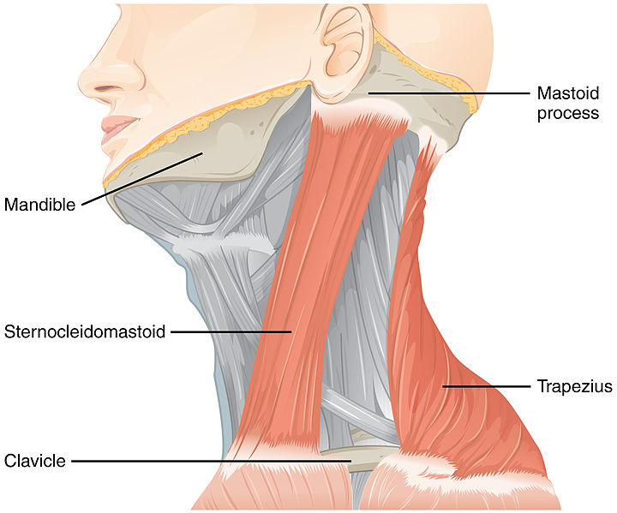
Στερνοκλειδομαστοειδής μυς 2/2
“Sternomastoid muscle animation small”, από Was a bee διαθέσιμο με άδεια CC BY-SA 2.1 JP
“1610 Muscles Controlled by the Accessory Nerve-02”, από CFCF διαθέσιμο με άδεια CC BY-SA 3.0

Slide 24
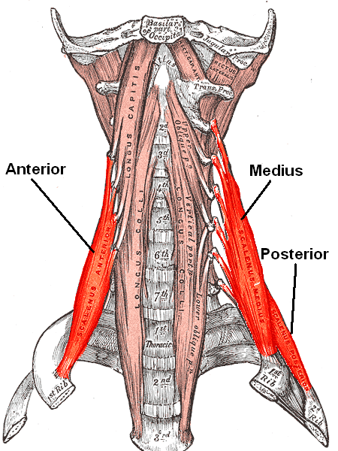
Σκαληνοί μύες
Πρόσθιος σκαληνός: βρίσκεται μεταξύ των εγκάρσιων αποφύσεων των Α3-Α6 και της 1^{ης} πλευράς.
Μέσος σκαληνός: βρίσκεται μεταξύ των εγκάρσιων αποφύσεων των Α2-Α7 σπονδύλων και της 1^{ης} πλευράς.
Οπίσθιος σκαληνός: βρίσκεται μεταξύ των εγκάρσιων αποφύσεων των Α5-Α7 και 2^{ης} πλευράς.
Εννεύρωση: πρόσθιοι κλάδοι των Α3-Α8 νωτιαίων ριζών.
“Scalenus”, από File Upload Bot (Magnus Manske) διαθέσιμο ως κοινό κτήμα

Slide 25
Σκαληνοί μύες – Ενέργεια
Με σταθερό τον αυχένα ανασπά την 1^{η} (πρόσθιος και μέσος) και 2^{η} (οπίσθιος) πλευρά.
Αμφίπλευρη:
Κάμψη αυχένα (πρόσθιος και μέσος).
Μονόπλευρη:
Κάμψη (πρόσθιος και μέσος), σύστοιχη πλάγια κάμψη αυχένα (και οι 3), πιθανώς αντίθετη στροφή (πρόσθιος), πιθανώς σύστοιχη (οπίσθιος).
Γενικά συμβάλλουν στην σταθερότητα της ΑΜ κατά την όρθια στάση.
Συστέλλονται ταυτόχρονα με το διάφραγμα κατά την εισπνοή.

Slide 26
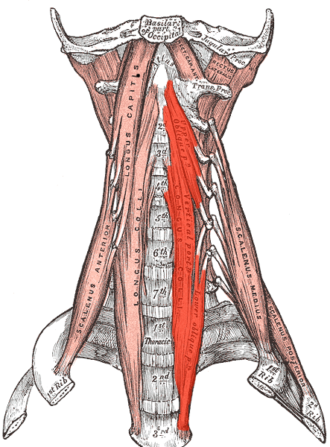
Μακρός τραχηλικός
Ορθή μοίρα:
Έκφυση: σώματα των Α2-Α4 σπονδύλων.
Κατάφυση: σώματα των Α5-Θ3 σπονδύλων.
Η άνω λοξή μοίρα:
Έκφυση: πρόσθιο τόξο του Α1 σπονδύλου.
Κατάφυση: εγκάρσιες αποφύσεις των Α3-Α5 σπονδύλων.
Κάτω λοξή μοίρα:
Έκφυση: σώματα των Θ1-Θ3 σπονδύλων.
Κατάφυση: εγκάρσιες αποφύσεις των Α5-Α6 σπονδύλων.
“Longus colli”, από Uwe Gille διαθέσιμο ως κοινό κτήμα
Εννεύρωση: πρόσθιοι κλάδοι των Α2-Α8 νωτιαίων νεύρων.
Ενέργεια: κάμψη ΑΜΣΣ (ορθή μοίρα), σταθεροποίηση ΑΜ (λοξές μοίρες).

Slide 27
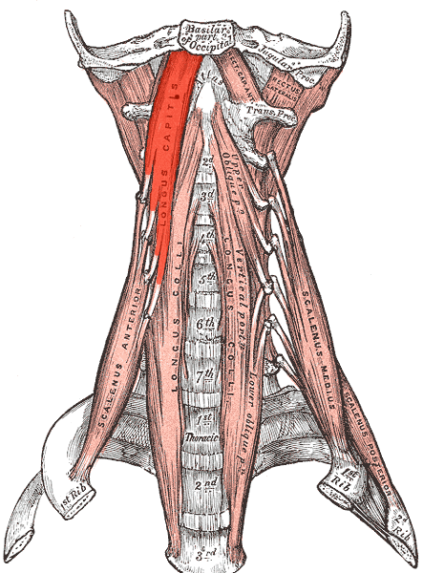
Πρόσθιος μακρός ορθός κεφαλικός
Έκφυση: εγκάρσιες αποφύσεις των Α3-Α6 σπονδύλων.
Κατάφυση: βασική μοίρα του ινιακού μπροστά από τον πρόσθιο βραχύ ορθό κεφαλικό.
Εννεύρωση: πρόσθιοι κλάδοι των Α1-Α3 νωτιαίων νεύρων.
Ενέργεια: κάμψη κεφαλής και άνω ΑΜ και δευτερευόντως πλάγια κάμψη.
“Longus capitis”, από Uwe Gille διαθέσιμο ως κοινό κτήμα

Slide 28
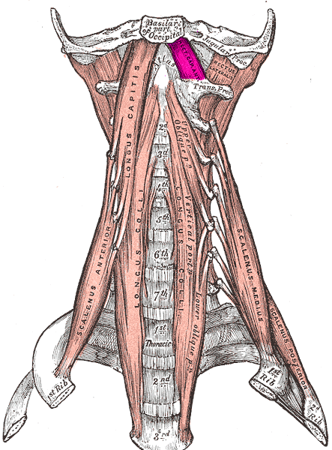
Πρόσθιος βραχύς ορθός κεφαλικός
Εκφύεται από την εγκάρσια απόφυση του Α1 σπονδύλου και καταφύεται μπροστά από τον ινιακό κόνδυλο.
Η ενέργειά του περιορίζεται στην κάμψη της ατλαντο-ινιακής άρθρωσης.
“Rectus capitis anterior muscle”, από File Upload Bot (Magnus Manske) διαθέσιμο ως κοινό κτήμα

Slide 29
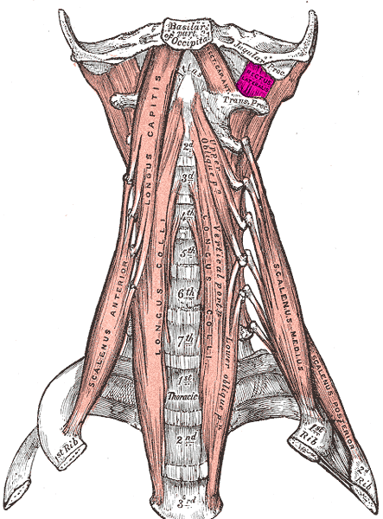
Έξω ορθός κεφαλικός
Εκφύεται από την εγκάρσια απόφυση του Α1 σπονδύλου και καταφύεται στο πλάι του ινιακού κονδύλου.
Ο έξω ορθός κεφαλικός είναι πλάγιος καμπτήρας της ατλαντο-ινιακής άρθρωσης.
“Rectus capitis lateralis muscle”, από Uwe Gille διαθέσιμο ως κοινό κτήμα

Slide 30
Μύες της οπίσθιας περιοχής αυχένα
Σπληνιοειδής κεφαλικός.
Σπληνιοειδής αυχενικός.
Βραχύς οπίσθιος ορθός κεφαλικός.
Μακρός οπίσθιος ορθός κεφαλικός.
Οπίσθιος άνω λοξός κεφαλικός.
Οπίσθιος κάτω λοξός κεφαλικός.

Slide 31
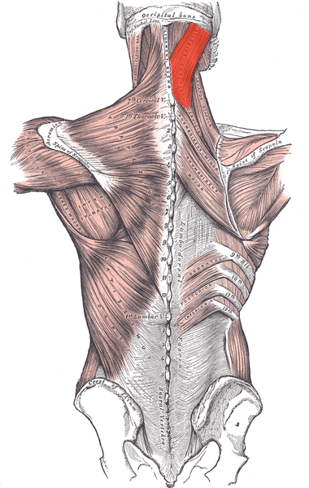
Σπληνιοειδείς μύες 1/2
Σπληνιοειδής κεφαλικός:
Έκφυση: μαστοειδής απόφυση και το έξω 1/3 της άνω αυχενικής γραμμής του ινιακού οστού.
Κατάφυση: κάτω ήμισυ του αυχενικού συνδέσμου και ακανθώδεις αποφύσεις των Α7-Θ4 σπονδύλων.
“Musculus splenius capitis marked”, από Uwe Gille διαθέσιμο ως κοινό κτήμα

Slide 32
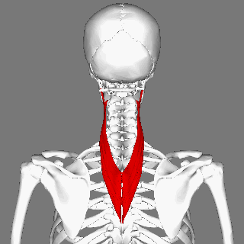
Σπληνιοειδείς μύες 2/2
Σπληνιοειδής αυχενικός:
Έκφυση: εγκάρσιες αποφύσεις των Α1-Α3 σπονδύλων.
Κατάφυση: ακανθώδεις αποφύσεις των Θ3-Θ6 σπονδύλων.
Εννεύρωση και των δύο μυών: οπίσθιοι κλάδοι των Α2-Α8 νωτιαίων νεύρων.
“Splenius cervicis muscle animation small”, από Was a bee διαθέσιμο με άδεια CC BY-SA 2.1 JP

Slide 33
Σπληνιοειδείς μύες – Ενέργεια
Αμφίπλευρη συστολή: έκταση κεφαλής και άνω ΑΜ.
Μονόπλευρη συστολή: πλάγια κάμψη και σύστοιχη στροφή κεφαλής και αυχένα.

Slide 34
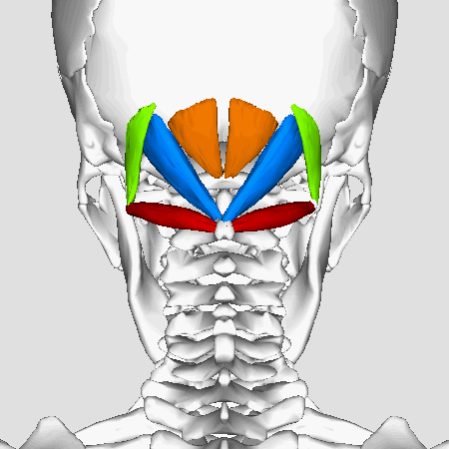
Υπινιακοί μύες
Οι μύες αυτοί είναι δύσκολο να ψηλαφηθούν διότι βρίσκονται πολύ βαθειά κάτω από τον τραπεζοειδή, σπληνιοειδείς και ημιακανθώδη κεφαλικό.
Εννεύρωση: ραχιαίος κλάδος του Α1 νωτιαίου νεύρου.
Ενέργεια: ουσιαστικά ελέγχουν την κίνηση της άνω ΑΜ και σταθεροποιούν τον οδόντα πάνω στο πρόσθιο τόξο του άτλαντα.
“Suboccipital muscles - animation04”, από Was a bee διαθέσιμο με άδεια CC BY-SA 2.1 JP

Slide 35
Ενέργεια κεφαλικών μυών
Μύες | Ατλαντο-ινιακή άρθρωση | Ατλαντο-αξονική άρθρωση
 | Κάμψη Έκταση Πλ. κάμψη Στροφή | Κάμψη Έκταση Πλ. κάμψη Στροφή
Πρ. βραχύς ορθ κεφαλικός | ΧΧ - Χ - | - - - -
Έξω ορθός κεφαλικός | - - ΧΧ - | - - - -
Βραχύς οπίσθ. ορθ κεφαλικός | - ΧΧ Χ - ? | - - - -
Μακρός οπ. ορθ. κεφ. | - ΧΧΧ ΧΧ Χ | - ΧΧΧ Χ ΧΧ σύσ
Οπ. άνω λοξός κεφαλικός | - ΧΧΧ ΧΧΧ ΧΧ αντ | - - - -
Οπ. κάτω λοξός κεφαλ. | - - - - | - ΧΧ ΧΧ ΧΧΧ σύσ

Slide 36
Δεξιά στροφή κορμού (επιλεγμένοι μύες)
© Donald A. Neumann, “Kinesiology of the Musculoskeletal System: Foundations for Rehabilitation”, Mosby/Elsevier, 2010

Slide 37
Ενέργεια των μυών που προσφύονται στο ινιακό
Παρ’ όλο που η εικόνα παρέχει πληροφορίες για την ενέργεια των μυών στην ατλαντο-ινιακή άρθρωση, μπορεί κανείς να την εφαρμόσει και σε άλλα επίπεδα απεικονίζοντας τους μύες που βρίσκονται μπροστά ή πίσω από τον μετωπιαίο άξονα ή δεξιά και αριστερά από τον οβελιαίο άξονα.
© Donald A. Neumann, “Kinesiology of the Musculoskeletal System: Foundations for Rehabilitation”, Mosby/Elsevier, 2010

Slide 38
Εργασία
Στροφή κεφαλής προς τα δεξιά.
Πλάγια κάμψη κεφαλής προς τα δεξιά.
Αναφέρατε το επίπεδο και τον άξονα κίνησης.
Περιγράψτε τις κινήσεις των σπονδύλων της άνω και κάτω αυχενικής μοίρας.
Αναλύστε τους μύες που συμβάλλουν για την εκτέλεση της κίνησης.

Slide 39
Τέλος Ενότητας

Slide 40
Σημειώματα

Slide 41
Σημείωμα Αναφοράς
Copyright Τεχνολογικό Εκπαιδευτικό Ίδρυμα Αθήνας, Παλίνα Καρακασίδου 2014. Παλίνα Καρακασίδου. «Κινησιολογία ΙI (Θ). Ενότητα 4: Μύες προσθιο-πλάγιου κορμού και Κρανιο-αυχενικής μοίρας». Έκδοση: 1.0. Αθήνα 2014. Διαθέσιμο από τη δικτυακή διεύθυνση: ocp.teiath.gr.

Slide 42
Σημείωμα Αδειοδότησης
Το παρόν υλικό διατίθεται με τους όρους της άδειας χρήσης Creative Commons Αναφορά, Μη Εμπορική Χρήση Παρόμοια Διανομή 4.0 [1] ή μεταγενέστερη, Διεθνής Έκδοση. Εξαιρούνται τα αυτοτελή έργα τρίτων π.χ. φωτογραφίες, διαγράμματα κ.λ.π., τα οποία εμπεριέχονται σε αυτό. Οι όροι χρήσης των έργων τρίτων επεξηγούνται στη διαφάνεια «Επεξήγηση όρων χρήσης έργων τρίτων».
Τα έργα για τα οποία έχει ζητηθεί άδεια αναφέρονται στο «Σημείωμα Χρήσης Έργων Τρίτων».
[1] http://creativecommons.org/licenses/by-nc-sa/4.0/
Ως Μη Εμπορική ορίζεται η χρήση:
που δεν περιλαμβάνει άμεσο ή έμμεσο οικονομικό όφελος από την χρήση του έργου, για το διανομέα του έργου και αδειοδόχο
που δεν περιλαμβάνει οικονομική συναλλαγή ως προϋπόθεση για τη χρήση ή πρόσβαση στο έργο
που δεν προσπορίζει στο διανομέα του έργου και αδειοδόχο έμμεσο οικονομικό όφελος (π.χ. διαφημίσεις) από την προβολή του έργου σε διαδικτυακό τόπο
Ο δικαιούχος μπορεί να παρέχει στον αδειοδόχο ξεχωριστή άδεια να χρησιμοποιεί το έργο για εμπορική χρήση, εφόσον αυτό του ζητηθεί.

Slide 43
Επεξήγηση όρων χρήσης έργων τρίτων
©
Δεν επιτρέπεται η επαναχρησιμοποίηση του έργου, παρά μόνο εάν ζητηθεί εκ νέου άδεια από το δημιουργό.
διαθέσιμο με άδεια CC-BY
Επιτρέπεται η επαναχρησιμοποίηση του έργου και η δημιουργία παραγώγων αυτού με απλή αναφορά του δημιουργού.
διαθέσιμο με άδεια CC-BY-SA
Επιτρέπεται η επαναχρησιμοποίηση του έργου με αναφορά του δημιουργού, και διάθεση του έργου ή του παράγωγου αυτού με την ίδια άδεια.
διαθέσιμο με άδεια CC-BY-ND
Επιτρέπεται η επαναχρησιμοποίηση του έργου με αναφορά του δημιουργού.
Δεν επιτρέπεται η δημιουργία παραγώγων του έργου.
διαθέσιμο με άδεια CC-BY-NC
Επιτρέπεται η επαναχρησιμοποίηση του έργου με αναφορά του δημιουργού.
Δεν επιτρέπεται η εμπορική χρήση του έργου.
διαθέσιμο με άδεια CC-BY-NC-SA
Επιτρέπεται η επαναχρησιμοποίηση του έργου με αναφορά του δημιουργού
και διάθεση του έργου ή του παράγωγου αυτού με την ίδια άδεια.
Δεν επιτρέπεται η εμπορική χρήση του έργου.
διαθέσιμο με άδεια CC-BY-NC-ND
Επιτρέπεται η επαναχρησιμοποίηση του έργου με αναφορά του δημιουργού.
Δεν επιτρέπεται η εμπορική χρήση του έργου και η δημιουργία παραγώγων του.
διαθέσιμο με άδεια
CC0 Public Domain
Επιτρέπεται η επαναχρησιμοποίηση του έργου, η δημιουργία παραγώγων αυτού και η εμπορική του χρήση, χωρίς αναφορά του δημιουργού.
διαθέσιμο ως κοινό κτήμα
Επιτρέπεται η επαναχρησιμοποίηση του έργου, η δημιουργία παραγώγων αυτού και η εμπορική του χρήση, χωρίς αναφορά του δημιουργού.
χωρίς σήμανση
Συνήθως δεν επιτρέπεται η επαναχρησιμοποίηση του έργου.

Slide 44
Διατήρηση Σημειωμάτων
Οποιαδήποτε αναπαραγωγή ή διασκευή του υλικού θα πρέπει να συμπεριλαμβάνει:
το Σημείωμα Αναφοράς
το Σημείωμα Αδειοδότησης
τη δήλωση Διατήρησης Σημειωμάτων
το Σημείωμα Χρήσης Έργων Τρίτων (εφόσον υπάρχει)
μαζί με τους συνοδευόμενους υπερσυνδέσμους.

Slide 45
Σημείωμα Χρήσης Έργων Τρίτων
Το Έργο αυτό κάνει χρήση των ακόλουθων έργων:
Donald A. Neumann, “Kinesiology of the Musculoskeletal System: Foundations for Rehabilitation”, Mosby/Elsevier, 2010.

Slide 46
Χρηματοδότηση
Το παρόν εκπαιδευτικό υλικό έχει αναπτυχθεί στo πλαίσιo του εκπαιδευτικού έργου του διδάσκοντα.
Το έργο «Ανοικτά Ακαδημαϊκά Μαθήματα στο ΤΕΙ Αθήνας» έχει χρηματοδοτήσει μόνο την αναδιαμόρφωση του εκπαιδευτικού υλικού.
Το έργο υλοποιείται στο πλαίσιο του Επιχειρησιακού Προγράμματος «Εκπαίδευση και Δια Βίου Μάθηση» και συγχρηματοδοτείται από την Ευρωπαϊκή Ένωση (Ευρωπαϊκό Κοινωνικό Ταμείο) και από εθνικούς πόρους.

